Slide 1




2022208024 박정민
PrediCare AI
?증상 기반 질병 예측 AI 모델

Slide 2

Agenda
필요성 및 목표
데이터셋
모델 선정 및 구조
학습 및 검증 과정
테스트 결과
실제 활용 가능성 및 서비스화

Slide 3

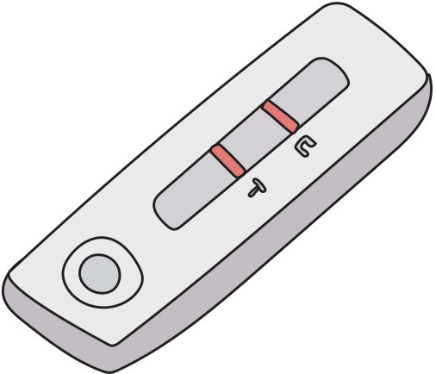
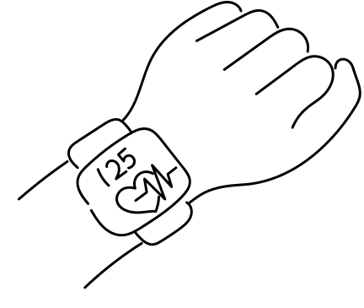
The Need for Symptom-based
Disease Prediction Models
비대면 의료 서비스의 확산
2. 자기관리 트렌드

Slide 4


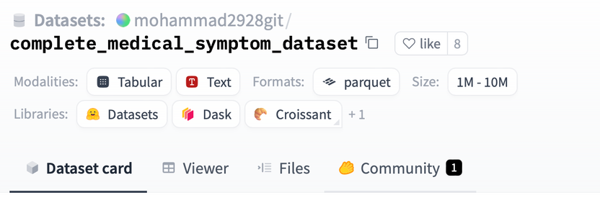
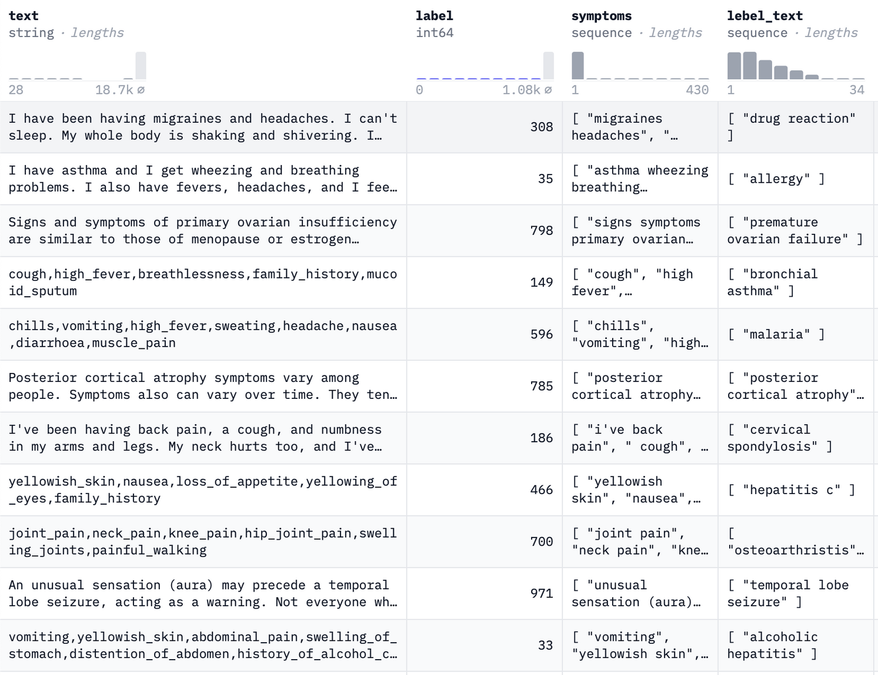
Dataset
text
symptoms
disease

Slide 5

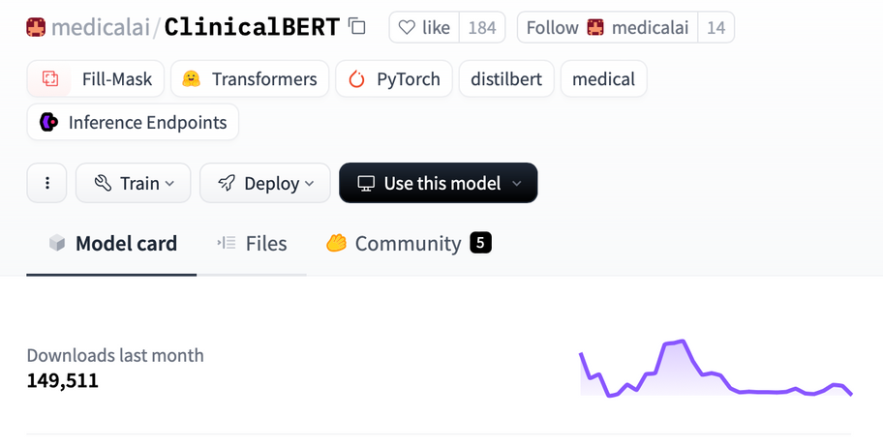
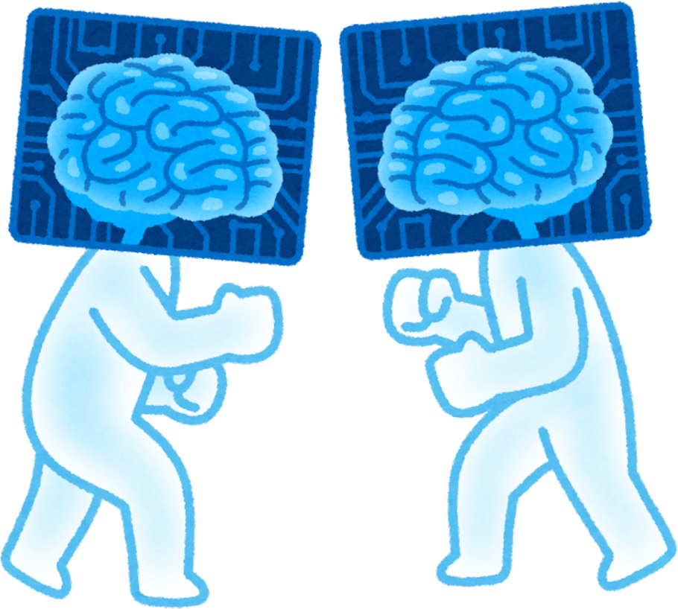
ClinicalBert
= 의료용어를 학습한 자연어 이해 모델
양방향 학습
: ”숨쉬기가 힘들고 정말 불편해요. 땀이 많이 나고
목이 정말 아파요. 가슴도 아프고 심장이 빠르게
뛰고 있어요.“
pretrained
: ”폐쇄성 황달, 심근경색증, 폐혈성 관절염“
의료 데이터에 대한 높은 이해도

Slide 6
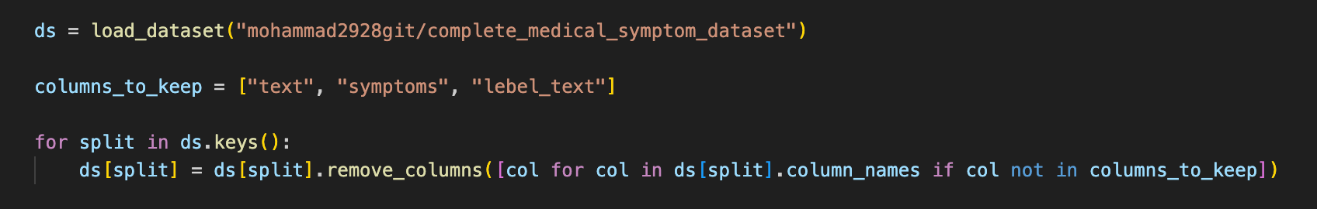
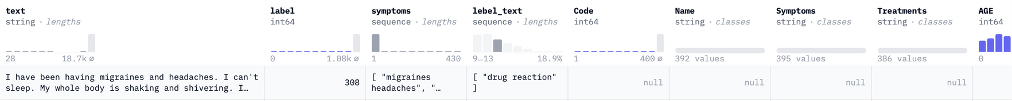
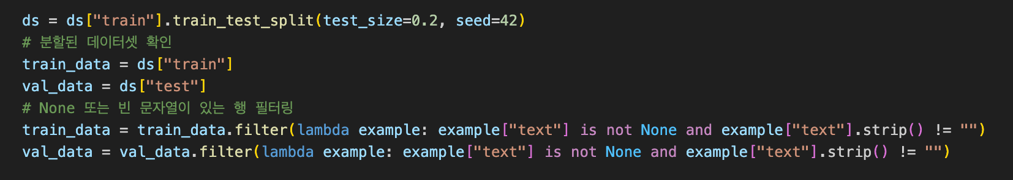
필요없는 데이터 컬럼 제거
#?유지할 컬럼
2. 학습할 데이터와 테스트용 데이터 2가지로 나눔
# 테스트 데이터 : 20% 비율로 설정

Slide 7
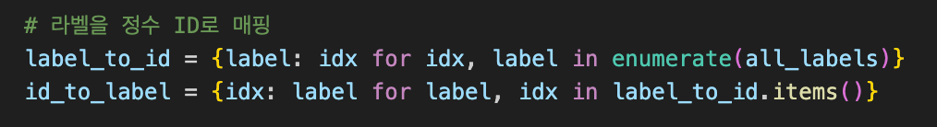
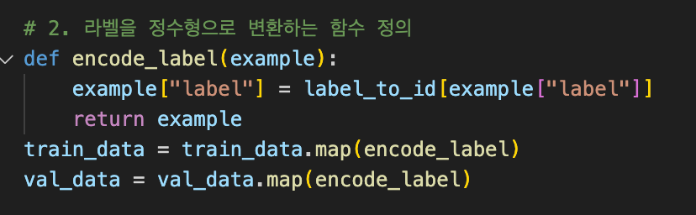
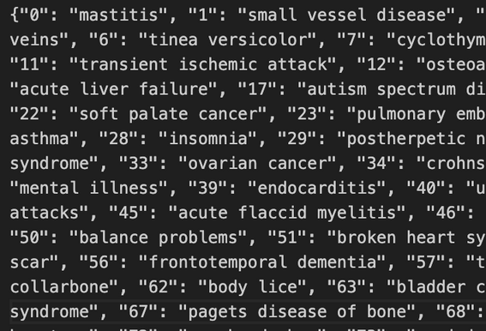
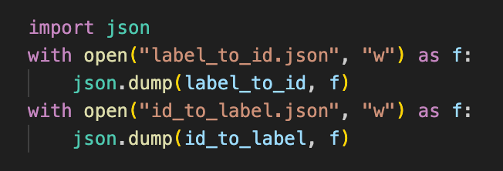
3. 라벨(질병)을 정수 ID로 매핑
#출력데이터를 정수형 ID로 변환
“disease” -> “000”
#모델 결과값 추출 시 다시 문자열값으로 변환을 위해 json파일로 저장

Slide 8
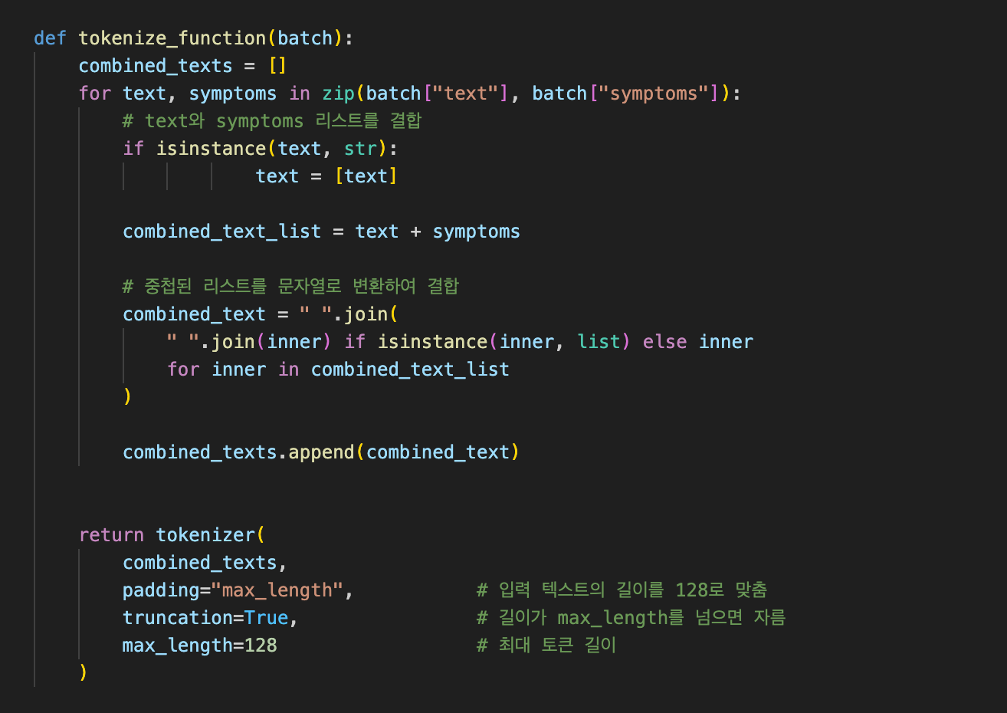
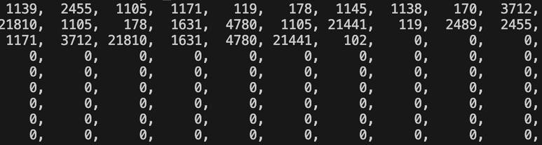
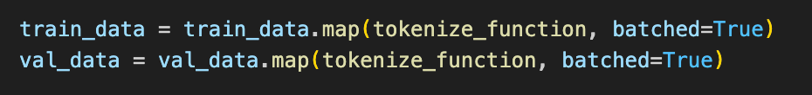
5. 토큰화
# 정확성을 높이고자 text부분과
symptoms부분을 결합
# 텍스트 길이 제한

Slide 9
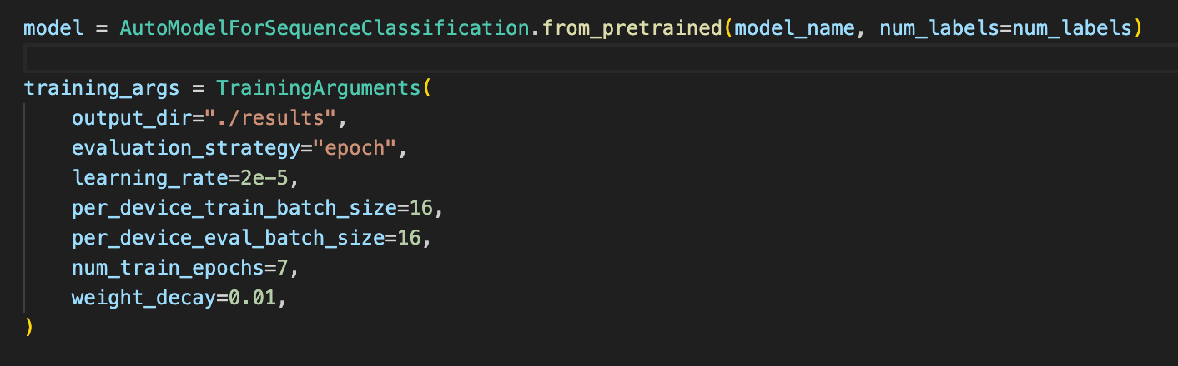
6. 데이터 포맷변경
#모델 학습에 사용하기위해
torch(다차원 배열) 타입으로 변경
7. 모델 정의 및 학습설정
#에포크 수 : 7 = 7번 반복 학습

Slide 10
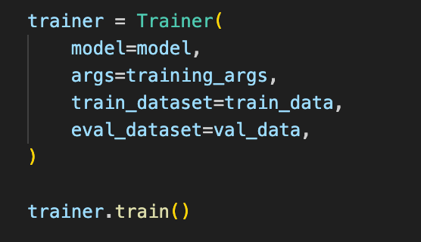
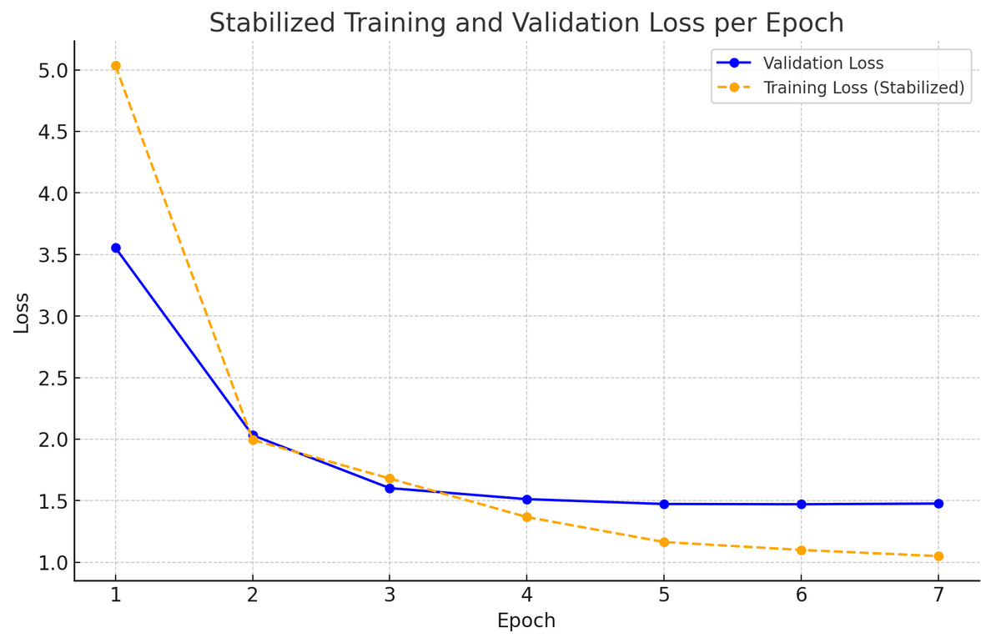
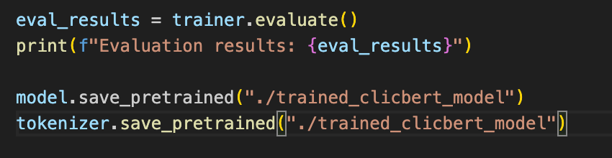
8. Trainer 설정 및 학습
10. 검증결과
9. 모델 평가 및 저장

Slide 11
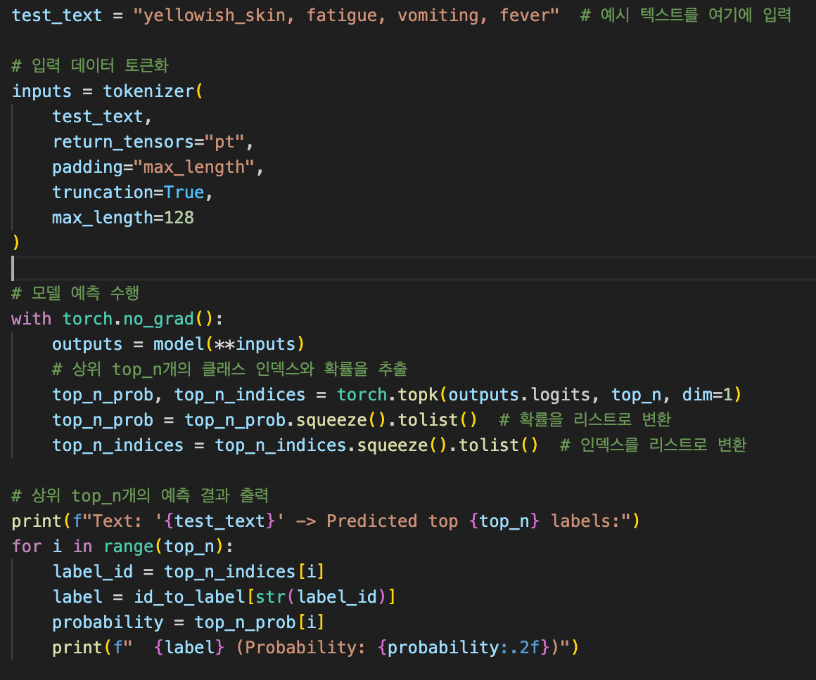
sample
Input data
test_text =
"yellowish_skin, fatigue, vomiting, fever"
Output data
Text: 'yellowish_skin, fatigue, vomiting, fever' -> Predicted top 5 labels:
jaundice (Probability: 4.87)
hepatitis b (Probability: 4.55)
hepatitis c (Probability: 4.44)
impetigo (Probability: 4.24)
tuberculosis (Probability: 4.01)

Slide 12

Test
Input data
Output data
“황달, 피로, 구토, 발열”
”황달, B형간염“
“기운이 없고 예전에 즐겼던 일들에 흥미를 잃었어요”
“당뇨, 약물 부작용”
“기침이 계속되고 숨쉬기 어려워요"
“천식, 알러지, 감기”
"저는 지속적인 호흡 곤란을 겪고 있으며, 가끔씩 발생하는 심계항진과 전신 불쾌감도 함께 느끼고 있습니다. 또한, 기립성 저혈압과 만성 피로 증상도 나타나고 있으며, 이러한 증상들이 제 상태를 악화시키는 것 같습니다."
“천식, 저혈당증”

